Slide 1
第七章 方差分析
－－－－－－－－－－－－－－－－－－－－－－－－－－－－－－－－－－－－－
正态总体 二项总体 未知总体分布
－－－－－－－
检验平均数 方差 检验百分率 检验总体分布
－－－－－－－－－－－－－－－－－－－－－－－－－－－－－－－－－－－－－
一个总体 u, t χ² 二项分布, u, t 符号检验， KS检验，适合性检验
两个总体 u, t F 二项分布, u, t 符号检验，秩和检验，KS检验
多个总体 方差分析 Bartlett 秩和检验
－－－－－－－－－－－－－－－－－－－－－－－－－－－－－－－－－－－－－
χ² ：独立性检验
方差分析：7－1 方差分析的基本原理
7－2 单因素方差分析－见上表内容，但下述内容更广
………………………………………………………
7－3 二因素方差分析
7－4 多因素方差分析
7－5 其它：数据转换、缺失数据的估计
变量分析
两个总体分布是否独立

Slide 2
第七章 方差分析
7－1 方差分析的原理
7－2 单因素方差分析
一、单向分组资料（每组样本容量 相等）的方差分析
二、单向分组资料（每组样本容量不相等）的方差分析
------------------------------------------------------------------------------
7－3 二因素方差分析
一、无重复观察值的二因素方差分析
二、有重复观察值的二因素方差分析
7－4 多因素方差分析
一、无重复观察值的三因素方差分析
二、有重复观察值的三因素方差分析
7－5 其它
一、数据转换
二、缺失数据的估计
有重复

Slide 3
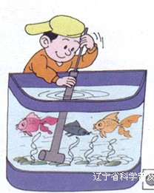
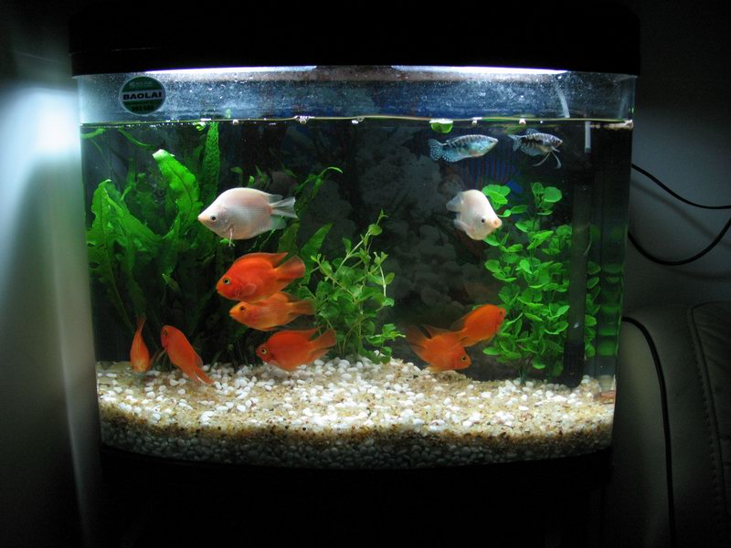
不同的鱼种 ---- 单因素
比较生长速度 /相同的饲料
单因素
无重复
不能进行方差分析
红色：1
青色：1
黄色：1
不能求出误差方差
有重复
能够进行方差分析
样本容量不相等
红色：7
青色：2
白色：2
能够求出误差方差

Slide 4

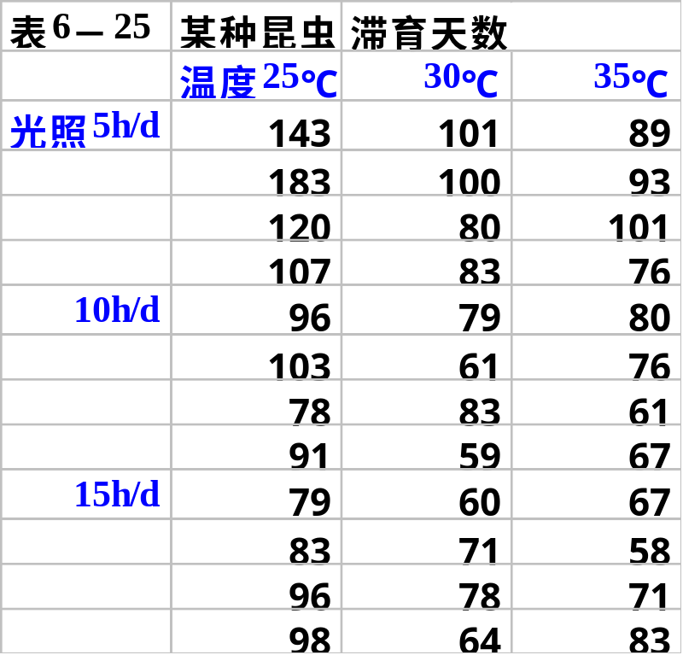
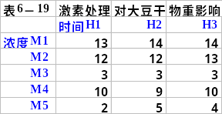
7－3 二因素方差分析
有重复观察值
教材P107
目的：研究两种因素共同影响试验结果
手段：比较两个方向的多个平均数差异
无重复观察值
教材102

Slide 5
方差分析的用途
多个样本平均数的比较
多个因素间互作的分析 ---- 交互作用
其它用途：
回归方程的假设检验
多元相关系数的检验

Slide 6
A² =［B＋C］² =B²＋ 2 BC ＋C²
(x_{ij} －x ￣ )²=［(x_{i} ￣－x ￣)＋(x_{ij} －x_{i} ￣)］²
=(x_{i}￣－x￣)²＋ 2(x_{i}￣－x￣) (x_{ij} －x_{i}￣) ＋(x_{ij} －x_{i}￣)²
∑∑ 2(x_{i}￣－x￣) (x_{ij} －x_{i}￣) = 0
利用：离均差之和等于零
离均差乘积之和等于零
 | B | C | D | E
B | B² | 2BC | 2BD | 2BE
C |  | C² | 2CD | 2CE
D |  |  | D² | 2DE
E |  |  |  | E²
A² =［B＋C ＋ D ＋ E］² =

Slide 7
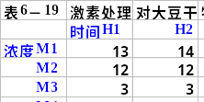
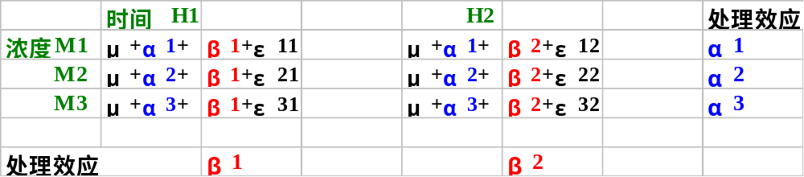
x_{ij} =μ＋τ_{i}＋ε_{ij}
SS_{T} = SS_{t} ＋SS_{e}
一、无重复观察值的二因素方差分析
1、数学模型：x_{ij} =μ＋α_{i}＋β_{j}＋ε_{ij}
直接写出下述公式
平方和分解：SS_{T}=SS_{A}+SS_{B}+SS_{e}
自由度分解：df_{T}=df_{A} + df_{B} + df_{e}
=(a-1)+(b-1)+(a-1)(b-1)
计算方差： S²_{A}= SS_{A} / df_{A}
S²_{B}= SS_{B} / df_{B}
S²_{e}= SS_{e} / df_{e}
F测验： F＝S²_{A} / S²_{e}
F＝S²_{B} / S²_{e}

Slide 8
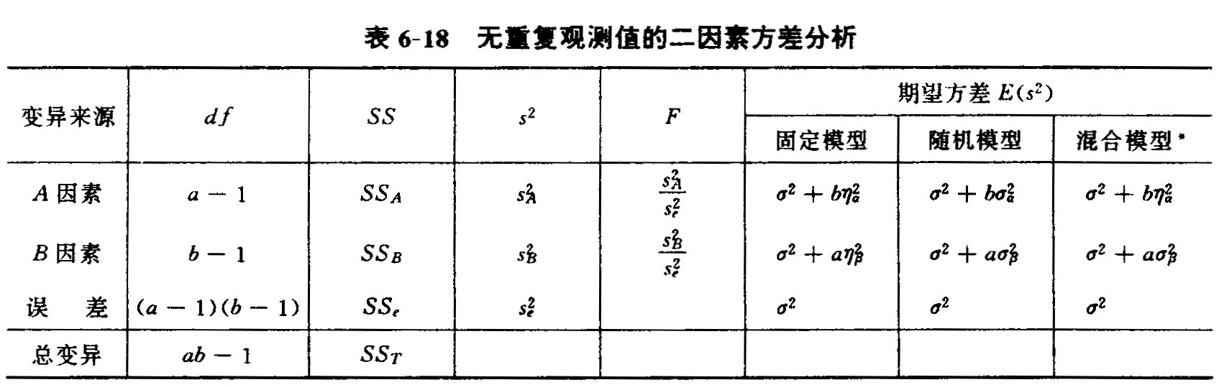
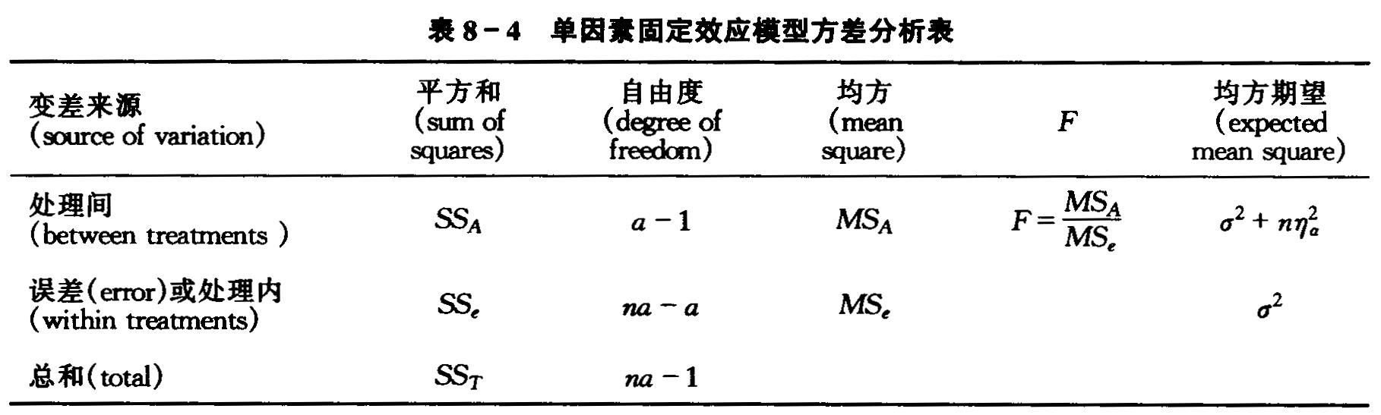
2、教材P102，表6-18：固定模型、随机模型、混合模型
此时 F 检验无差别
规则：F ＝ 1 ＋ ?
单因素方差分析期望方差

Slide 9
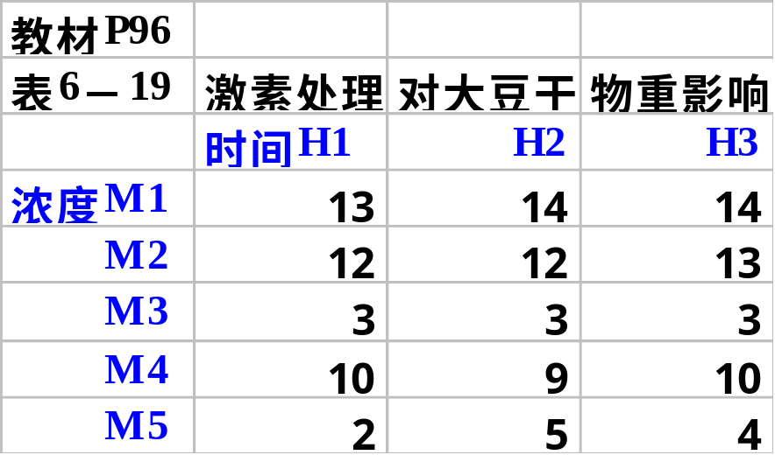
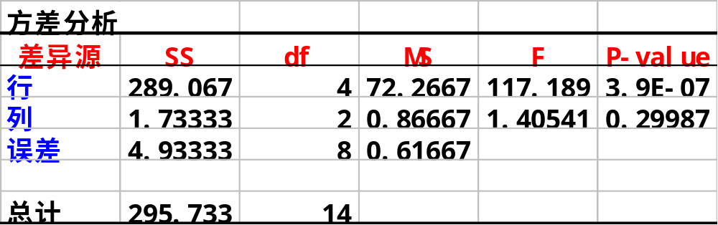
3、例：教材P102：激素处理对大豆干物重的影响
结果：
处理浓度之间的差异达到显著水平
处理时间之间的差异未达显著水平

Slide 10
无重复观察值的二因素方差分析的两个问题:
掩盖试验因素的效果（显著性），增加犯β错误的概率：因为此时估计的误差，是在两因素不存在互作或互作很小的情况下估计的。－ －若存在互作，则其误差方差较大
无法估计真正的试验误差：因为每个水平组合只有一个观测值，不能对因素的交互作用进行研究。 － －不能剖分出互作与真正的误差方差
纳伪错误
分母较大
两因素或多因素试验，一般应设重复。

Slide 11
4、多重比较：P103
用SSR检验
平均数标准误
比较A因素各水平间，平均数标准误 s _{x}- ＝√［S²_{e}/ b］
比较B因素各水平间，平均数标准误 s _{x}- ＝√［S²_{e}/ a］

Slide 12
二、有重复观察值的二因素方差分析
1、数学模型：x_{ijk} =μ＋α_{i}＋β_{j} ＋(αβ )_{i} _{j} ＋ε_{ijk}
直接写出
平方和分解：SS_{T}=SS_{A}+SS_{B} +SS_{AB} +SS_{e}
自由度分解： df_{T}=df_{A}+df_{B}+ df_{AB}+ df_{e}
计算方差： S²_{A}= SS_{A} / df_{A}
S²_{B}= SS_{B} / df_{B}
S²_{AB}= SS_{AB} / df_{AB}
S²_{e}= SS_{e} / df_{e}
F测验： S²_{A} / S²_{e}
S²_{B} / S²_{e}
S²_{AB} / S²_{e}
固定模型

Slide 13
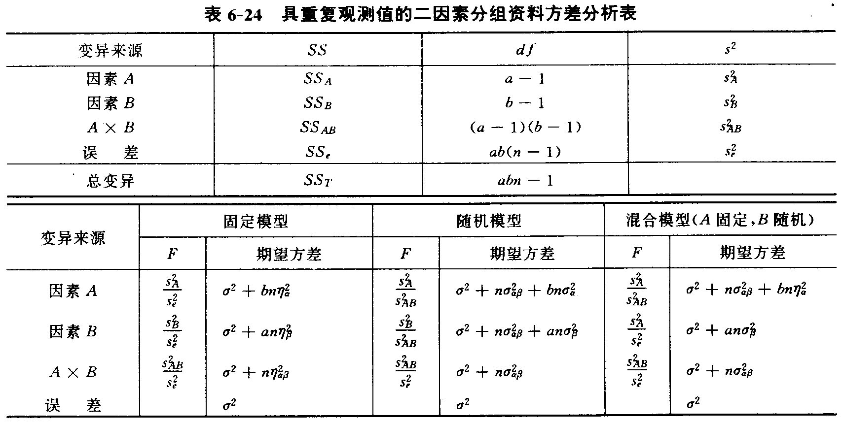
2、教材P106，表6-24：
固定模型：处理所产生的效应值τ_{i}是固定的，侧重于效应值 的估计和比较
随机模型：处理的效应值τ_{i}不是固定的数值，侧重于效应方差的估计和检验
混合模型：随机抽取 3个省；再从城市和乡村各抽取20个数据。
省份是随机效应型，城乡是固定效应型－－混合模型
规则：F ＝ 1 ＋ ?

Slide 14
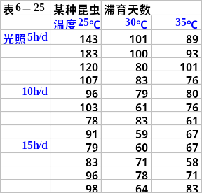
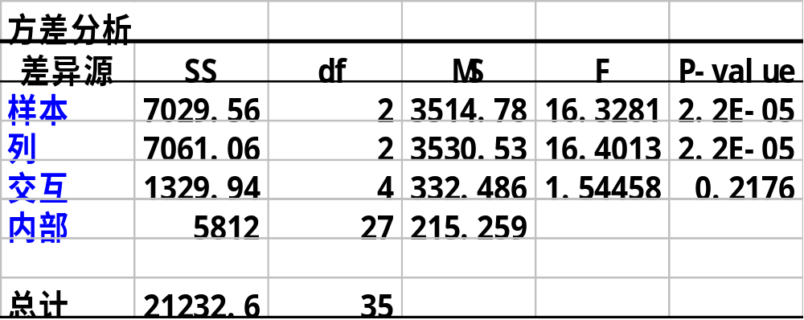
3、例：教材P107表6-25
采用表6-25的数据计算
温度和光照是人为控制的固定因素
固定模型

Slide 15
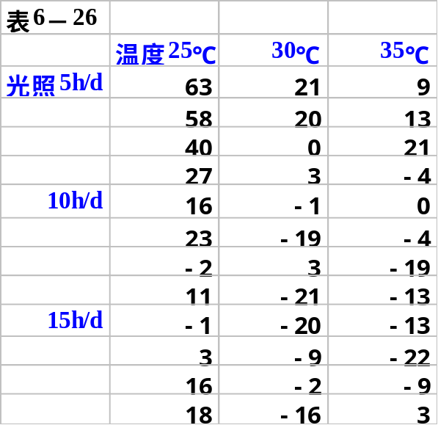
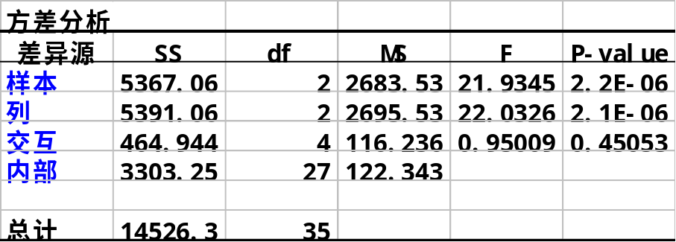
例：教材P107
用表6-26的数据计算
新数据＝原数据－80
计算器的年代
计算机的时代

Slide 16

例：教材P108表6-28
啤酒生产中糖化时间的影响因素：
烘烤方式 A（A1、A2） 固定因素
大麦水份 B（B1、B2、B3、B4） 随机因素
大麦水份不均匀又不易控制：随机
2×4＝8 种处理
3 次重复
混合模型
－－－－－－－－－－－－－－－－－－
水 份
－－－－－－－－－－－
烘烤方式 B1 B2 B3 B4
－－－－－－－－－－－－－－－－－－
A1 ，温度低
A2 ，温度高
－－－－－－－－－－－－－－－－－－

Slide 17
4、主效与互作：教材 第四版 P6、P87
主效：各试验因素的相对独立作用为该因素的主效应，简称主效
互作：某一因素在另一因素的不同水平上所产生的效应不同，则二因素间存在交互作用，简称互作。
－－两个或多个试验因素的相互作用而产生的效应
例1：小鼠饲料营养实验 （蛋白质α_{i} 、维生素β_{j} ）
x_{ijk} =μ＋α_{i}＋β_{j} ＋(αβ )_{i} _{j} ＋ε_{ijk}
若不存在互作，(αβ)_{i} _{j} ＝0，则主效αi与βj 累加就能决定小鼠的增重，即各因素的最优水平的组合就是最优的处理组合
若存在互作， (αβ)_{i} _{j} ≠0，则最优处理组合的选定应根据各处理组合的直接表现选定。
共同努力
相互扯皮

Slide 18


广告语： 有多少亲朋好友
送多少黄金搭档
最佳组合 最佳搭档
x_{ijk} =μ＋α_{i}＋β_{j} ＋(αβ )_{i} _{j} ＋ε_{ijk}
x_{ij} = 表现_{i}＋表现_{j} ＋( 更好 )_{i} _{j}
x_{ij} = 表现_{i}＋表现_{j} ＋( 0 )_{i} _{j}
x_{ij} = 表现_{i}＋表现_{j} ＋( 差 )_{i} _{j}
一山不容二虎：x_{ij} = 虎_{i}＋虎_{j} ＋( 争斗 / 两败俱伤)_{i} _{j}
男女搭配，干活不累：
x_{ij} = 男人_{i}＋女人_{j} ＋( 更好 / 干活不累)_{i} _{j}
三个臭皮匠合成一个诸葛亮：
x_{ij} =凡人_{i}＋凡人_{j} ＋凡人_{k} ＋(好)_{i} _{j} ＋(好)_{i} _{k} ＋(好)_{j k} ＋(更好)_{i} _{j k}
共同努力
相互扯皮
促进作用
无互作用
抑制作用

Slide 19
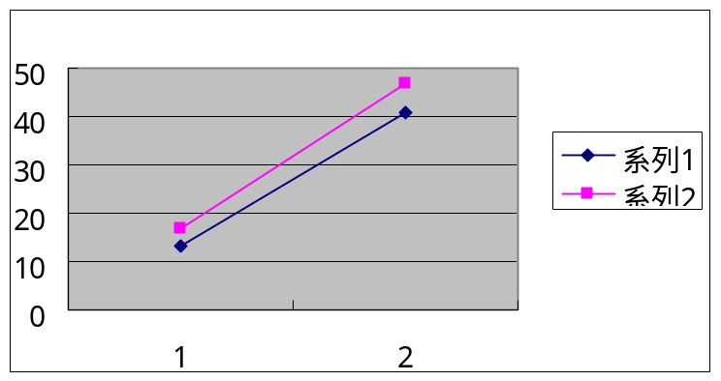
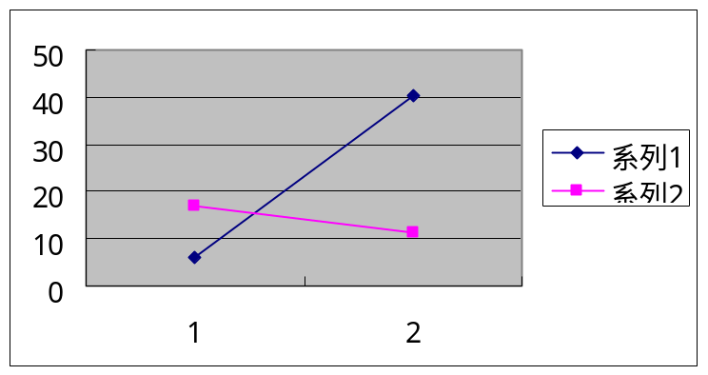
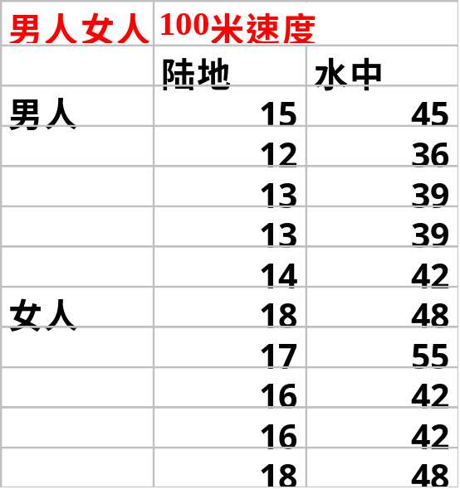
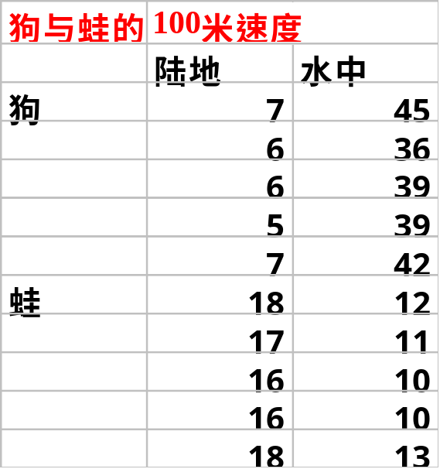
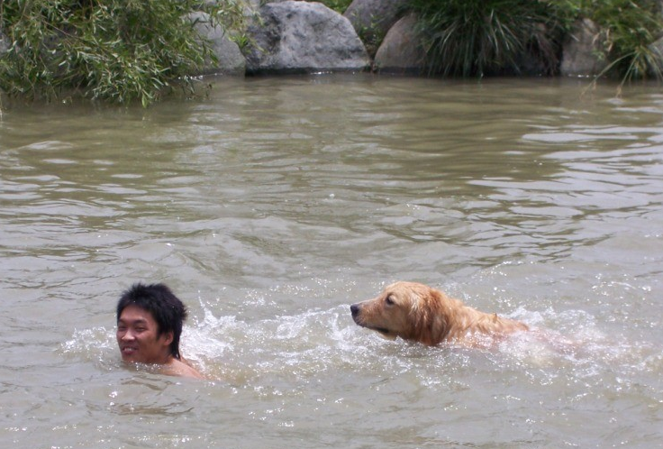
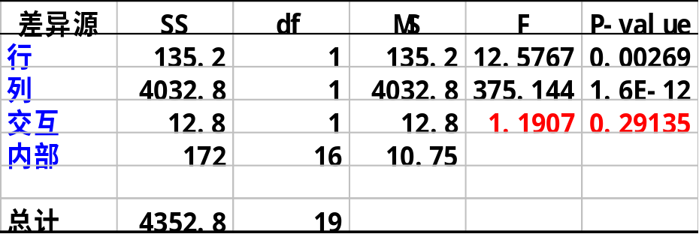
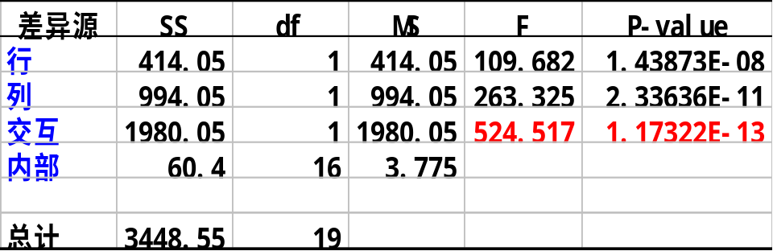
男－女
狗－蛙
男女：陆、水中跑游速度
狗蛙：陆、水中跑游速度
落水狗

Slide 20
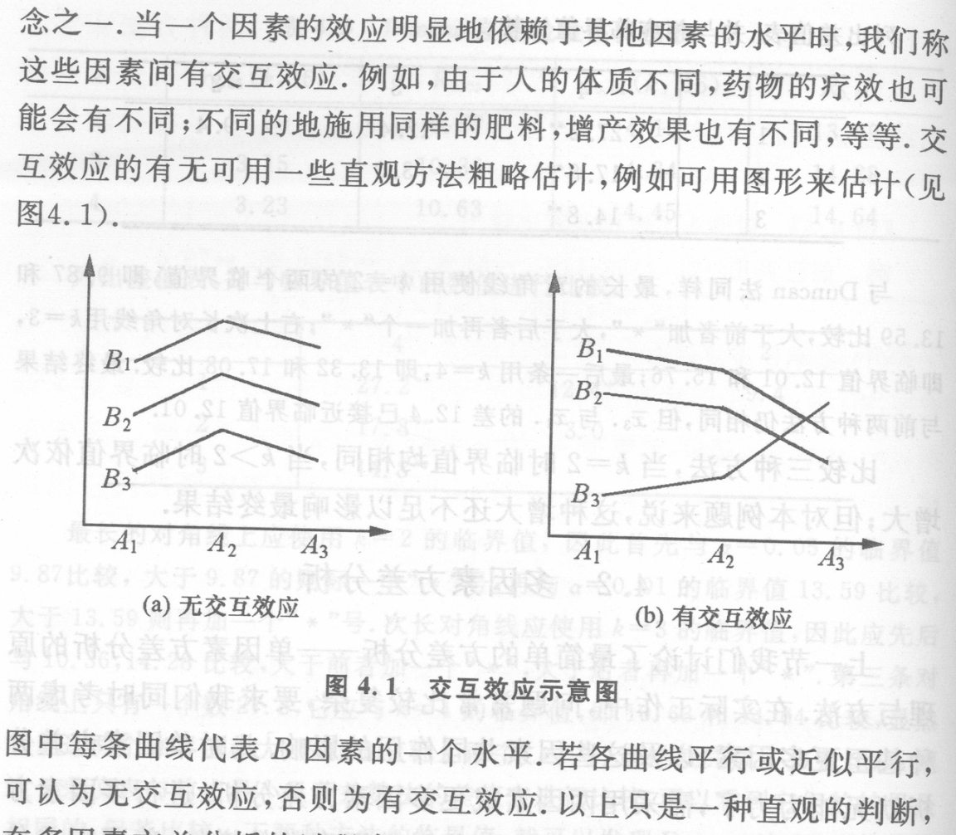
男－女
狗－蛙
2×2
3×3
互作：某一因素在另一因素的不同水平上所产生的效应不同，则二因素间存在交互作用，简称互作。
红高黑低
红高黑低
红高黑低
红低黑高
低高低
低高低
低高低
高中低
高中低
低中高

Slide 21
5、多重比较：P108
用SSR检验
平均数标准误
比较A因素各水平间，平均数标准误 s _{x}- ＝√［S²_{e}/ bn］
比较B因素各水平间，平均数标准误 s _{x}- ＝√［S²_{e}/ an］

Slide 22
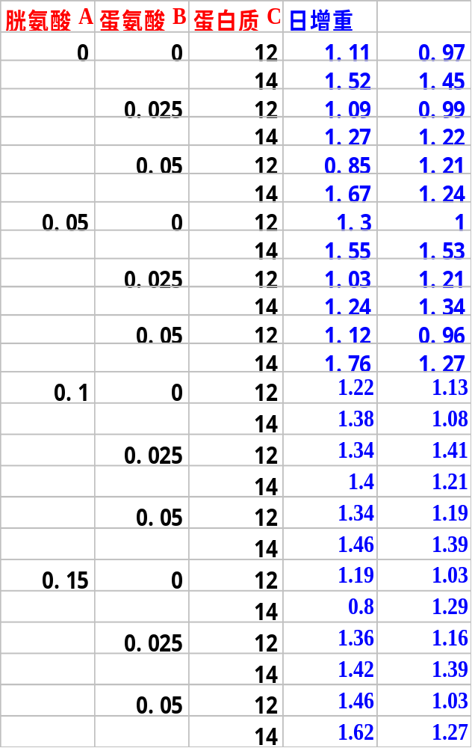
7－4 多因素方差分析
一、无重复观察值的三因素方差分析
与下者差别不大，后述
二、有重复观察值的三因素方差分析
例1、教材P112表6-33：
胱氨酸(A_{i}) ：4
蛋氨酸(B_{j}) ：3
蛋白质(C_{k})：2
24 种处理
2 次重复
猪的每天增重量

Slide 23
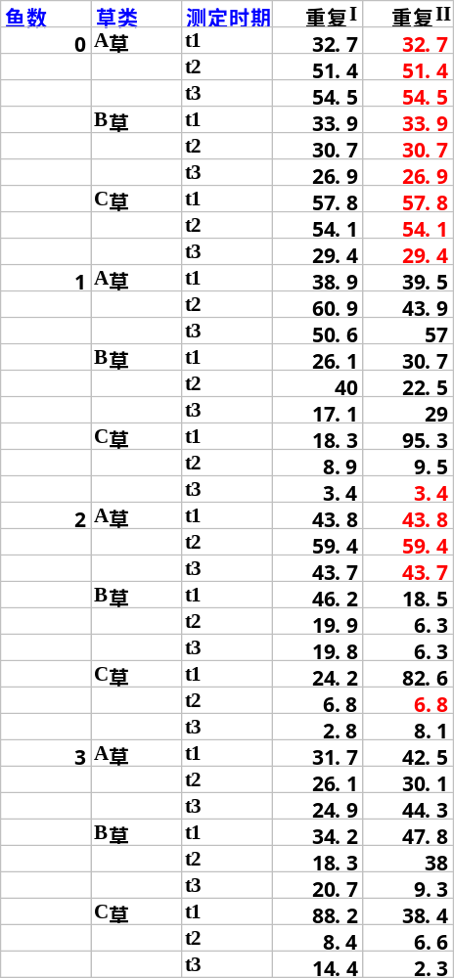
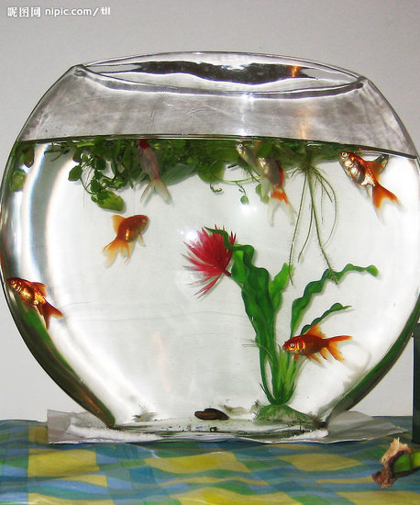
例2、生科院98级肖建强同学的生态学实验
鱼数(B _{j})：4
草类(A _{i})：3
时间(C_{k})：3
36 种处理
2 次重复
缺失数据

Slide 24
二、有重复观察值的三因素方差分析
1、数学模型：
x_{ijkl}＝μ+α_{i}+β_{j}+γ_{k}+(αβ)_{ij}+(αγ)_{ik}+(βγ)_{jk}+(αβγ)_{ijk} +ε_{ijkl}
直接写出下述公式
平方和：
SS_{T}＝SS_{A}＋SS_{B}＋SS_{C}＋SS_{AB}＋SS_{AC}＋SS_{BC}＋SS_{ABC}＋SS_{e}
自由度：
df_{T}＝df_{A}＋df_{B}＋df_{C}＋df_{AB}＋df_{AC}＋df_{BC}＋df_{ABC}＋df_{e}
无重复观察值时就无：(αβγ)_{ijk} SS_{ABC} df_{ABC}

Slide 25
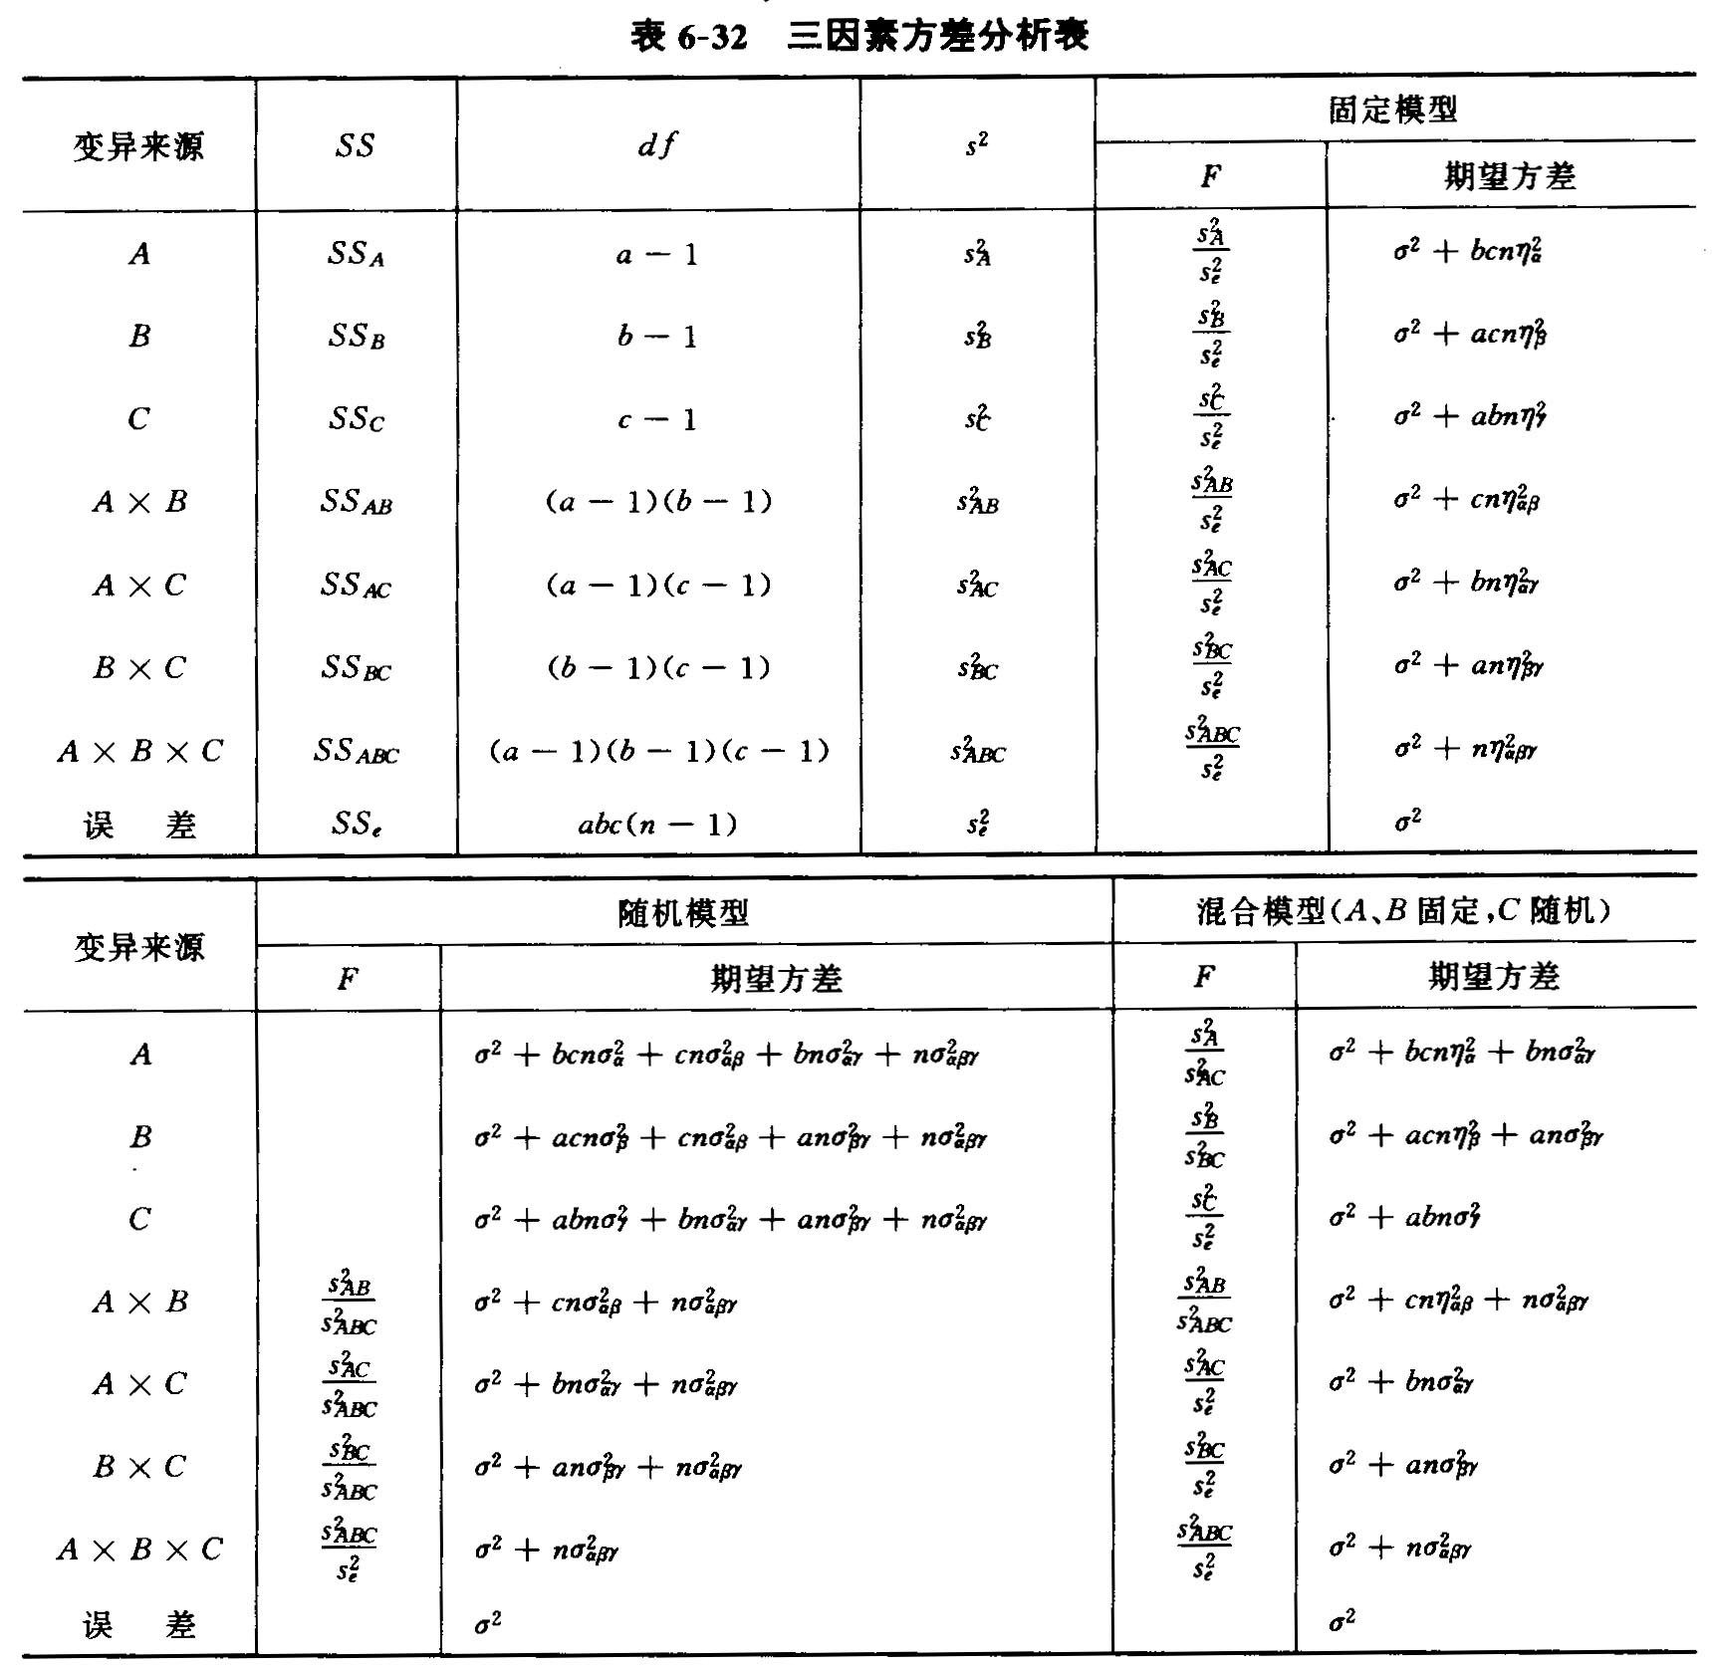
2、内容：
P111
表6-32
固定模型
随机模型
混合模型
ABC 都固定
A 、 B 固定，C 随机
A 固定， B、C 随机
ABC 都随机
不
能
检
验

Slide 26
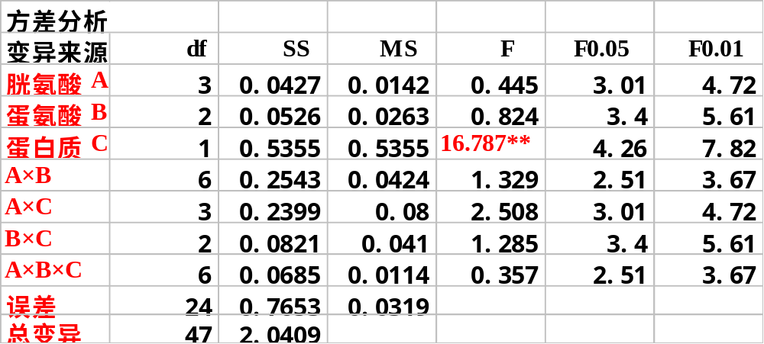
3、例1：P112表6－33
胱氨酸(A_{i}) ：4
蛋氨酸(B_{j}) ：3
蛋白质(C_{k})：2
24 种处理
2 次重复
固定模型

Slide 27
例2：生科院98级肖建强同学的实验
固定模型
-------------------------------------------------------------------------------------
变因 df SS MS F F _{0.05} F _{0.01}
－－－－－－－－－－－－－－－－－－－－－－－－－－－ －
A草类间 2 4328.93 2164.46 6.29** 3.44 5.72
B鱼数间 3 1622.58 540.86 1.57 3.05 4.82
C时间间 2 3833.47 1916.73 5.57* 3.44 5.72
AB 6 2282.96 380.49 1.11 2.55 3.76
AC 4 7226.05 1806.51 5.25** 2.82 4.31
BC 6 1600.60 266.77 ＜1
ABC 12 1317.06 109.76 ＜ 1
机误 36-14 7571.78 344.17
－－－－－－－－－－－－－－－－－－－－－－－－－－－ －
总 72-1-14 29783.43
－－－－－－－－－－－－－－－－－－－－－－－－－－－ －
为什么 －14 缺失数据

Slide 28
7－5 缺失数据的估计
教材P115
原则：使补上缺失的数据后，误差平方和最小。
方法：
(1)、试验有重复，且每种搭配条件下试验数据至少有一个数据没有丢失：则丢失的数据用同一种搭配条件下没有丢失的数据的平均数来代替它；方差分析中误差平方和的自由度等于原有的自由度减去丢失数据的个数。
例：肖建强同学的生态学实验
(2)、有些搭配条件下没有数据：教材P115-116
误差平方和－－令其最小
缺区估计的数据并不能提供任何新的信息

Slide 29
有些搭配条件下没有数据：教材P115
缺失一个数据的估计：x-(305+x)/8-(112+x)/4+(1216+x)/32=0
缺失两个数据的估计：x-(305+x)/8-(112+x)/4+(1183+x+y)/32=0
y-(245+y)/8-(111+y)/4+(1183+x+y)/32=0
 | B1 | B2 | B3 | B4 | B5 | B6 | B7 | B8 | 合计
A1 | 30 | 39 | 41 | 42 | 42 | 39 | 38 | 38 | 309
A2 | 37 | 46 | x | 43 | 51 | 44 | 35 | 49 | 305+x
A3 | 27 | 37 | 36 | 24 | 37 | 41 | 33 | 43 | 278
A4 | 30 | 42 | 35 | 40 | 46 | 47 | 38 | 46 | 324
合计 | 124 | 164 | 112+x | 149 | 176 | 171 | 144 | 176 | 1216+x
 | B1 | B2 | B3 | B4 | B5 | B6 | B7 | B8 | 合计
A1 | 30 | 39 | 41 | 42 | 42 | 39 | 38 | 38 | 309
A2 | 37 | 46 | x | 43 | 51 | 44 | 35 | 49 | 305+x
A3 | 27 | 37 | 36 | 24 | 37 | 41 | y | 43 | 245+y
A4 | 30 | 42 | 35 | 40 | 46 | 47 | 38 | 46 | 324
合计 | 124 | 164 | 112+x | 149 | 176 | 171 | 111+y | 176 | 1183+x+y

Slide 30
7－6 方差分析的基本假定和数据转换
教材P116
1、方差分析的基本假定：
正态性：试验误差是服从正态分布N(0,σ²)的独立的随机变量
可加性：处理效应与误差效应是可加的
x_{ij} =μ＋α_{i}＋β_{j}＋ε_{ij}
方差同质性：所有试验的误差方差具备同质性，即方差齐性
σ² ₁ ＝σ² ₂ ＝σ² ₃ …… ＝ σ² _{K} ＝σ²
方差非同质的一种常见情形：处理平均数与方差有一定关系
方差非同质时：数据转换常可同时改进误差方差的异质性、以及非正态性或非可加性。
等重复试验的精度高于不等重复试验，应尽量采用等重复试验

Slide 31
2、数据转换的方式
a、平方根转换：
用于数据为Poisson分布、或样本平均数与方差有比例关系
一般情况：√(x)
数据较小时：√(x+1)
b、对数转换：
用于总体为对数正态分布的资料，或者资料中的效应成比例而不是可加的，或者平均数与标准差成比例时
一般情况：lg(x)、 ln(x)
原始数据包括 0 时：lg(x+1)
c、反正弦转换：转换后的数值是以度为单位的角度，角度转换
用于数据是比例数或以百分率表示的，其分布趋于二项分布
θ= sin ⁻¹√( P)
多重比较时需用转换后的数据进行计算
解释分析最终结果时应还原为原来的数值

Slide 32
注意：
方差分析的步骤：
1、看是否需要进行缺区估计、数据转换
2、方差同质性检验
3、方差分析表：自由度、平方和、方差、F检验
4、多重比较－－固定模型时

Slide 33
不看课本与笔记本，能够直接写出下面的答案吗？
1、一阶中心矩：
m _{k}＝∑（x－x￣）/ n ＝
2、对立事件：
P(A) + P(A￣) ＝
3、完全事件系：
P(A₁+A₂+…+A_{n}) ＝ P(A₁) + P(A₂) +…+P(A_{n}) ＝
4、独立事件的乘法定理：
P(A₁·A₂·…·A_{n}) ＝
5、正态分布N(μ，σ²)的数字特征：
E(x) = V(x) =
γ₁ = γ₂ =
6、计算概率：P(|u|＞1.96) ＝
P(|u|＞2.58) ＝

Slide 34
作业：
第二版： 6.1 6.2 6.3 6.6 6.10 6.11
第三版： 6.1 6.2 6.3 6.5 6.7 6.8
第四版： 6.1 6.2 6.3 6.5 6.6 6.7

